Slide 1

信噪比优化
2024年08月20日
叶昌庆

Slide 2
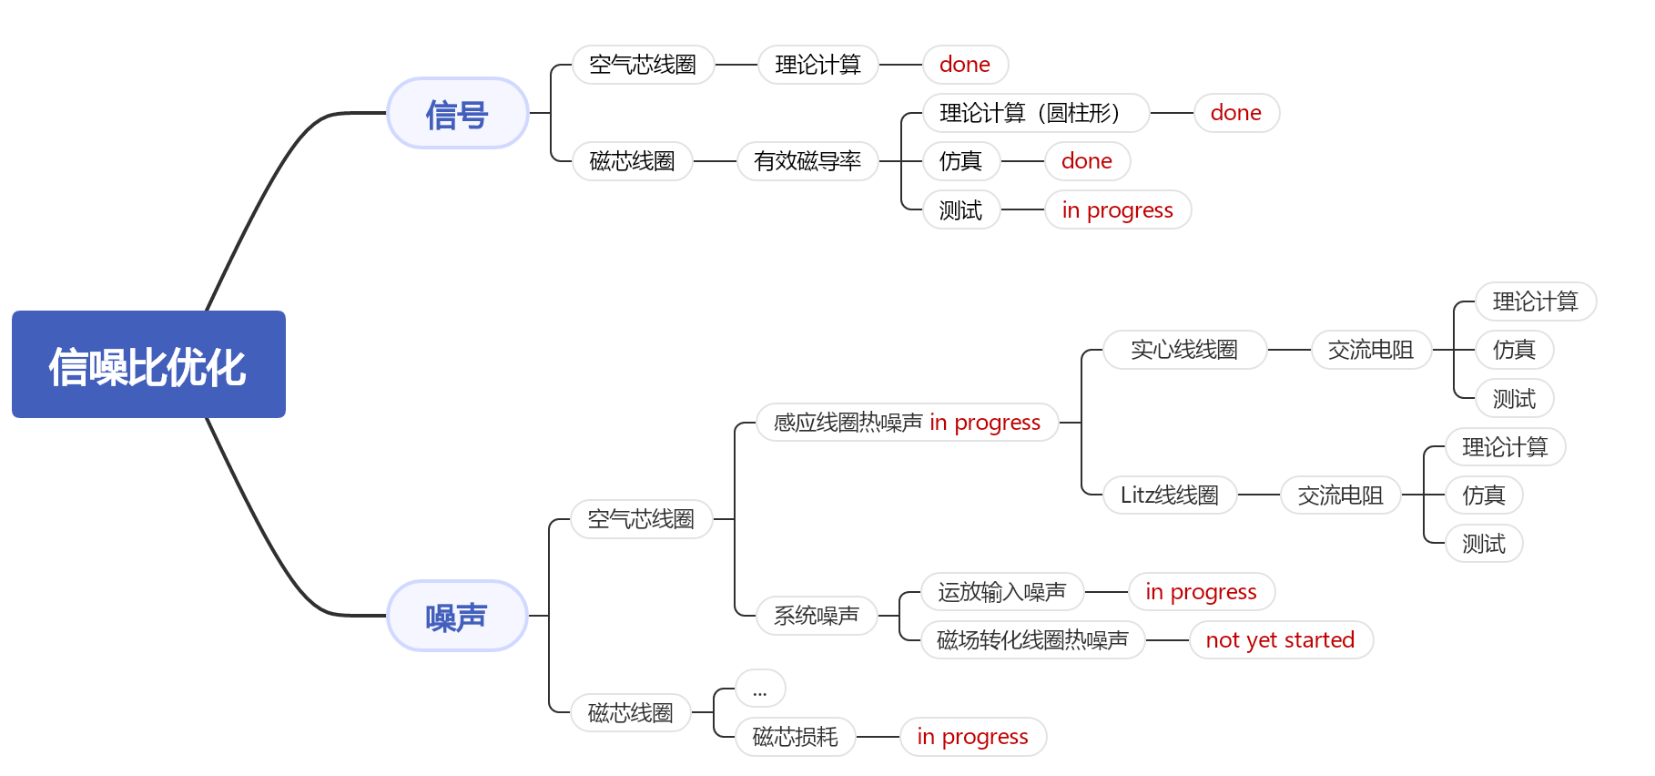
信噪比优化

Slide 3
目录
前放测试

Slide 4
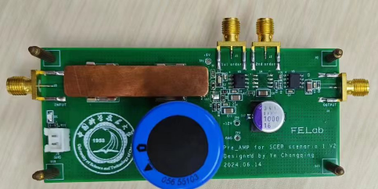
Pre_AMP
第一级
第二级
第三级
低噪声极
增益极
低通滤波级

Slide 5
交流响应测试
实验：
  前放：3rd output
  JFET：5极JFET并联
  采集卡设置：2e6采样率，采样时间0.5s，保证时域精度
实验结论：整板增益稳定且符合预期
一次测试的时域结果
交流响应测试频谱
前一极响应也重新测试

Slide 6
噪声测试
实验：
  前放：1st, 2nd, 3rd output
  屏蔽箱：运放端接地
  JFET：5极JFET并联
  采集卡设置：5e5采样率，采样时间2s，保证频域精度
  商业运放：增益：10k，1k，1k；带通设置：3k~~30k；AC耦合输入
实验结论：多级放大噪声结果符合预期
 | Test1(V²) | Test2(V²) | Test3(V²) | Average(V²) | Standard deviation (V²)
1st (no 2nd) | 7.661E+06 | 7.602E+06 | 7.711E+06 | 7.658E+06 | 5.440E+04
1st | 7.710E+06 | 7.572E+06 | 7.534E+06 | 7.605E+06 | 9.254E+04
2nd | 7.708E+06 | 7.665E+06 | 7.625E+06 | 7.666E+06 | 4.138E+04
3rd | 7.698E+06 | 7.668E+06 | 7.803E+06 | 7.723E+06 | 7.062E+04
Notes:
经过0.8dB 的增益修正

Slide 7
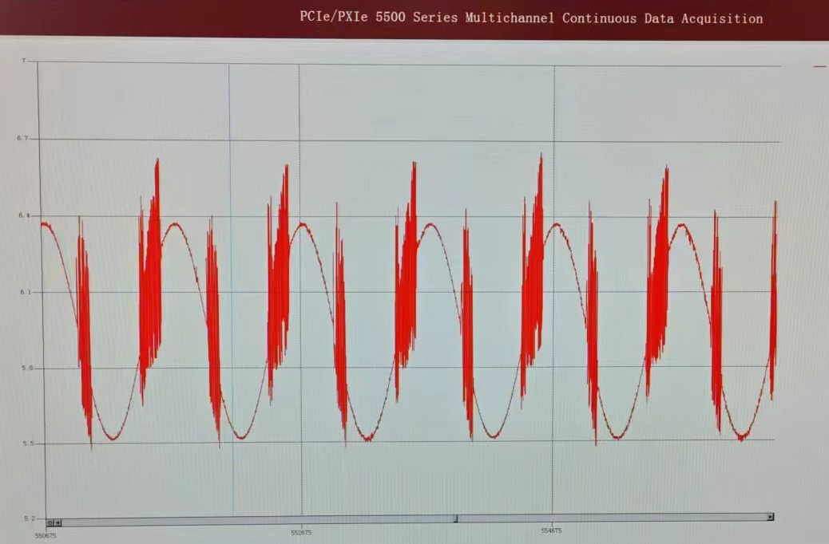
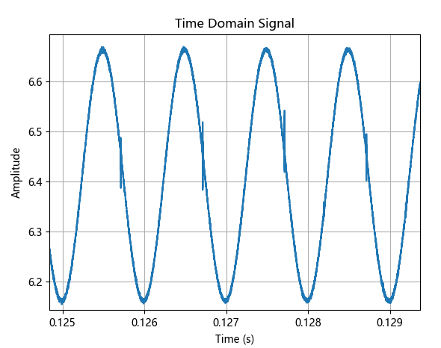
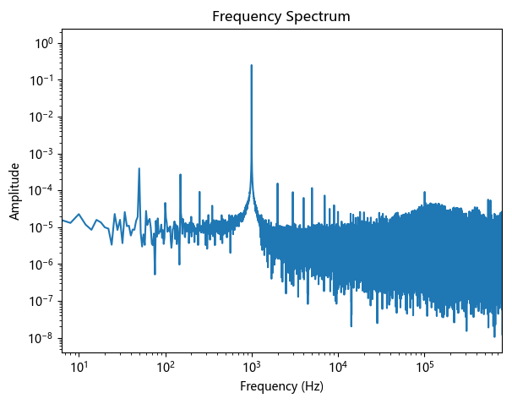
二级放大测试
实验现象：第一级输出出现噪声，第二级第三极满量程
可能原因：
  第二级放大器不稳定，相位裕度太小导致震荡
1、
实验方法：降低第二级放大器的增益从100➔10
实验现象：第一级输出噪声消失，第二级第三极恢复正常
2、
实验方法：第二级放大器的增益保持100不变，增加并联反馈电容200pF
实验现象：噪声显著减小，第一级输出噪声仍存在，第二级第三极恢复正常

